Slide 1



Програмна система для онлайн-каталогу нових автомобілів AutoHub
Лось Мирослав Олександрович
ПЗПІ-22-8
121 – Інженерія програмного забезпечення
Керівник: ст. викл. Онищенко К.В.
15 червня 2025

Slide 2
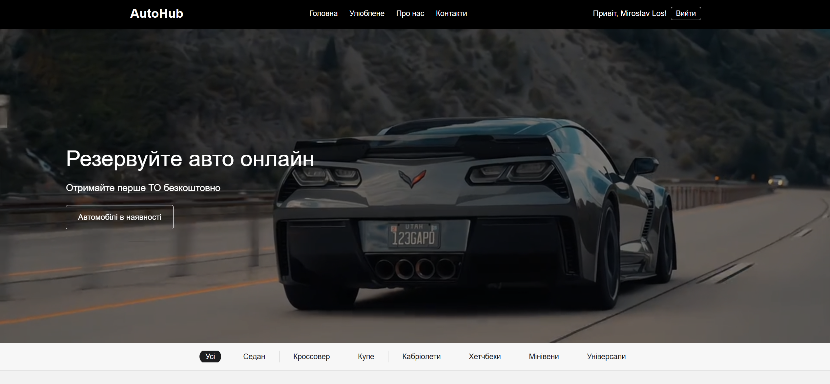
Мета роботи
Створення функціонального клієнтського вебзастосунку AutoHub, що дозволяє переглядати, фільтрувати та управляти каталогом авто з інтеграцією Supabase.
Задачі:
Реалізація адаптивного UI на HTML + Tailwind CSS
Клієнтська авторизація Supabase Auth
Додавання, редагування, видалення авто (CRUD)
Обране авто через localStorage
Завантаження зображень через Supabase Storage
2

Slide 3
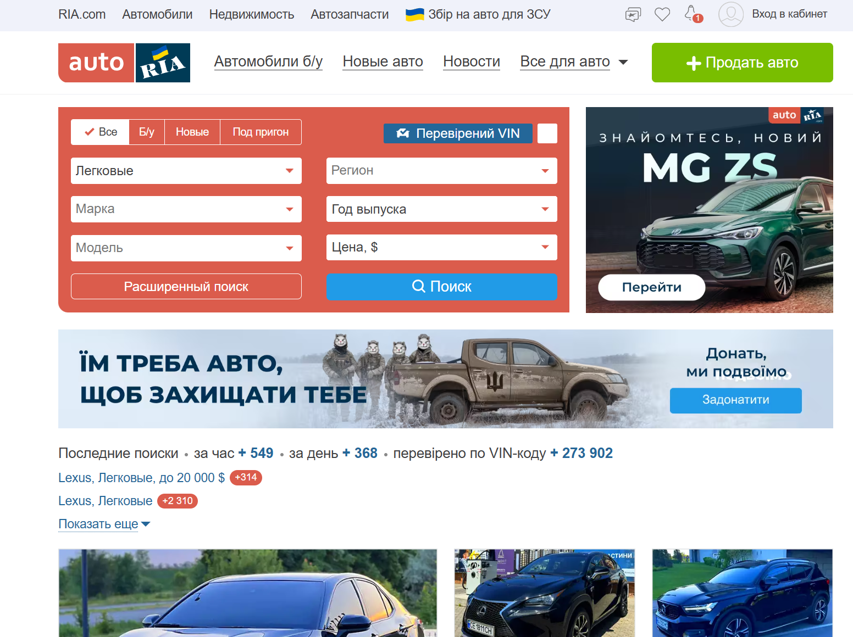
Аналіз проблеми / Аналоги
Проблема: Існуючі рішення, як AUTO.RIA чи OLX, складні у розгортанні для невеликих команд і вимагають повноцінного бекенду.
Аналоги: AUTO.RIA, OLX, AutoTrader Недоліки аналогів:
Неадаптивний інтерфейс
Високі вимоги до серверної частини
Складність у впровадженні без досвіду
3

Slide 4
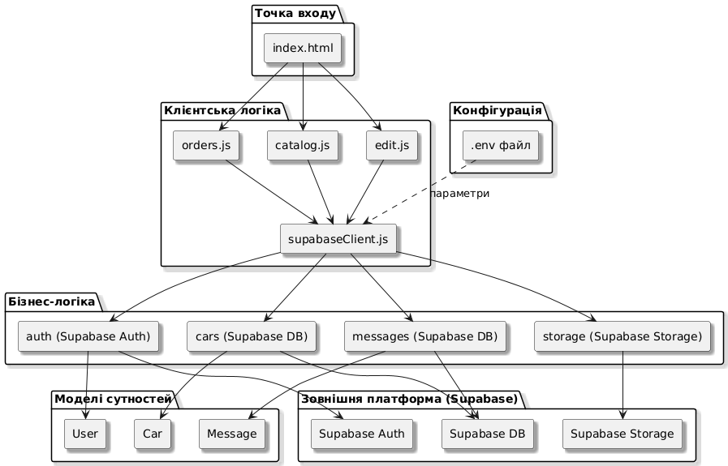
Архітектура системи
Архітектура:
JAMstack
Без сервера
Вся логіка – у фронтенді Компоненти:
HTML + Tailwind CSS
Supabase SDK (Auth, DB, Storage)
JavaScript (Vanilla)
localStorage для "Обраного"
4

Slide 5
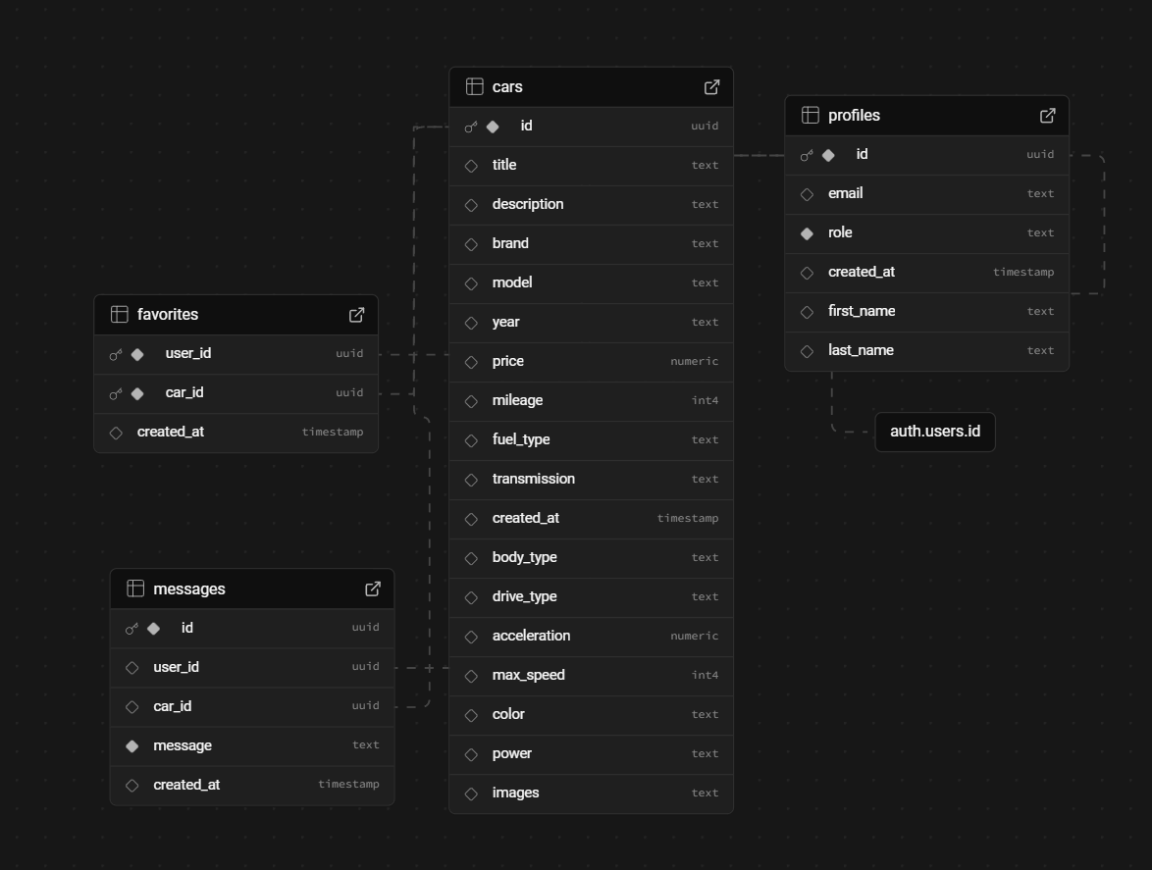
База даних
Supabase – PostgreSQL Основні таблиці:
cars — інформація про авто
favorites — зв’язок користувача й обраного авто
messages — замовлення
profiles — розширені дані користувачів
Ключові поля:
id (UUID), title, model, year
user_id / car_id (foreign keys)
role (admin/user), images[]
5

Slide 6
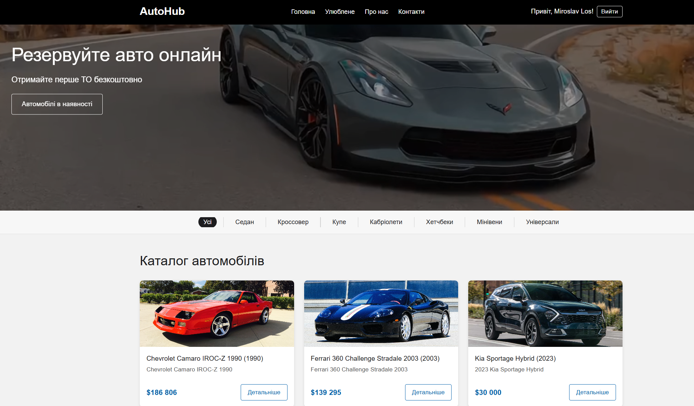
Інтерфейс користувача
Головна сторінка:
6

Slide 7
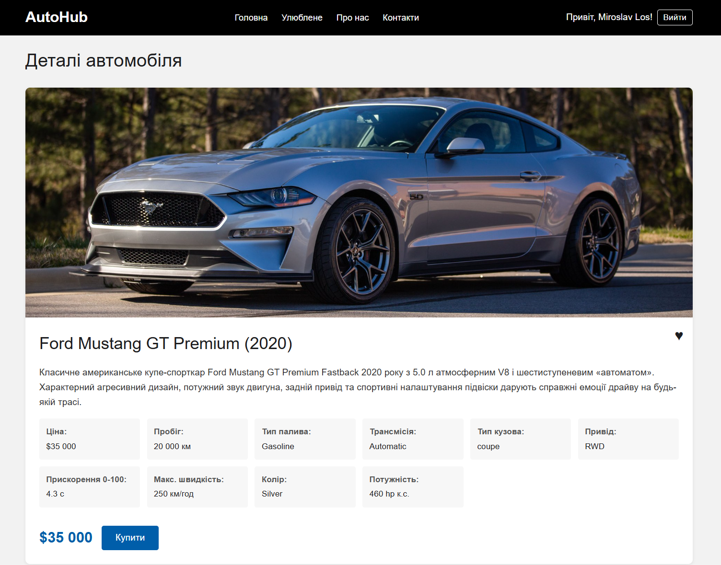
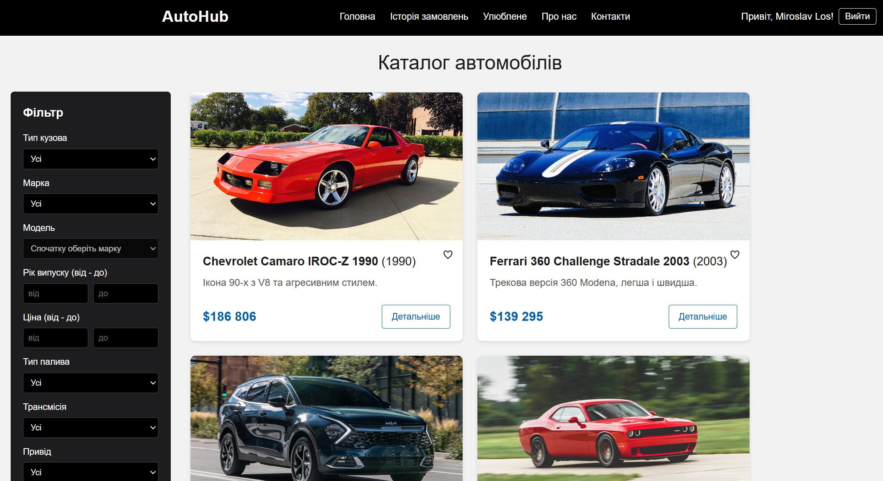
Сторінка деталізації:
Каталог авто з фільтрацією
Фото, характеристики, форма замовлення
7

Slide 8
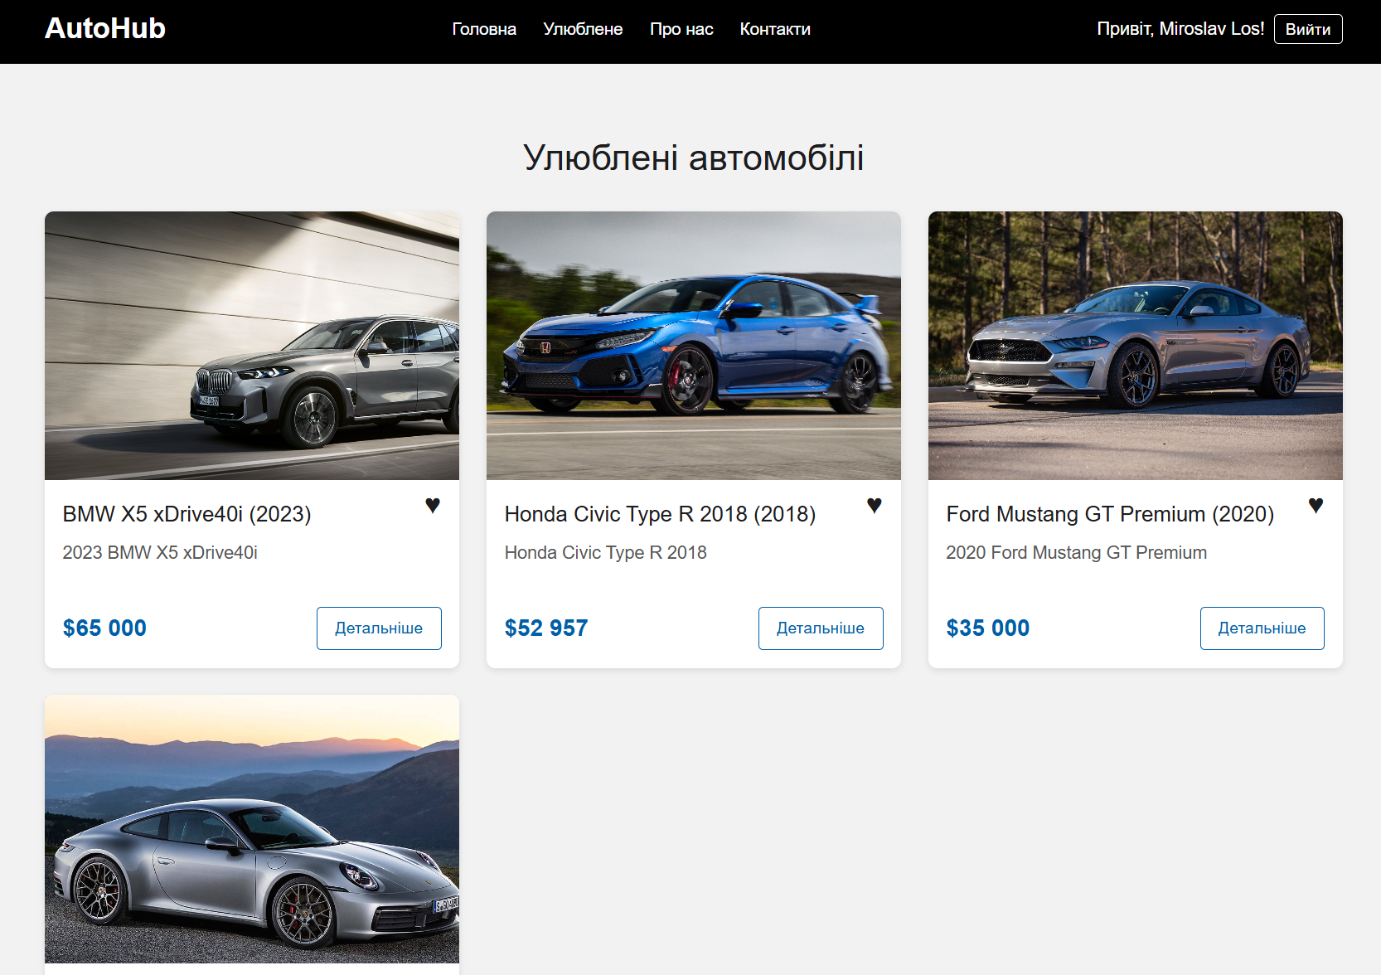
Сторінка улюблені автомобілі
Форма для додавання автомобілей до улюблених
8

Slide 9
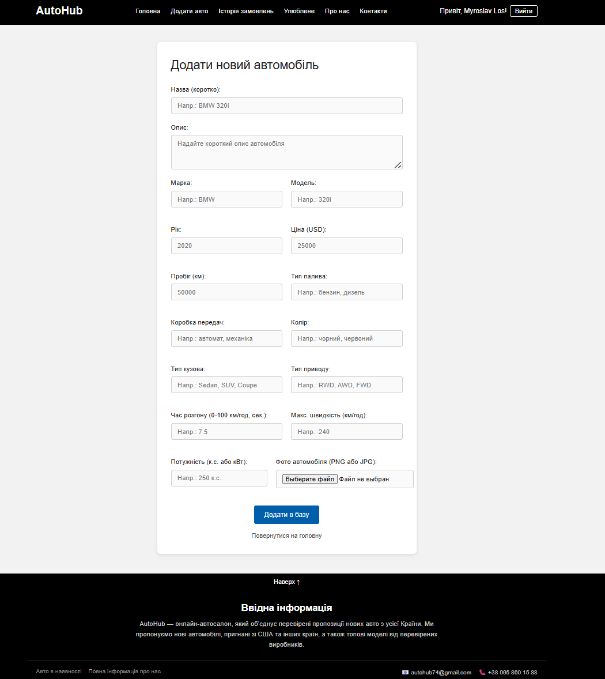
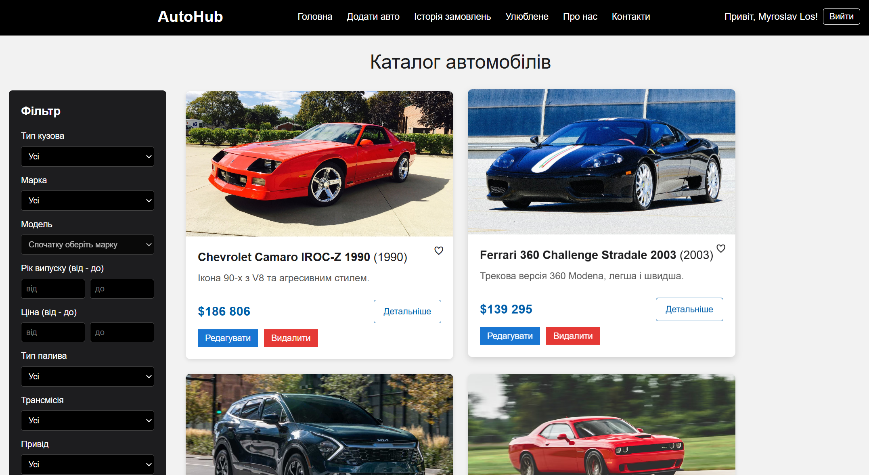
Адмін-функціонал:
Кнопки "Редагувати" "Видалити“«Додати авто"
Доступ лише по email через Supabase
9

Slide 10
Програмна реалізація
Supabase Auth: Реєстрація та вхід через email, перевірка адміністратора за email, RLS для безпеки
Supabase Storage: Завантаження зображень авто, збереження у bucket images, отримання публічних URL для відображення
Favorites (через Supabase): Обране доступне лише після авторизації Збереження у таблиці favorites, уникнення дублювання через складений ключ
UI (Tailwind CSS): Адаптивний інтерфейс, підтримка темної теми Відображення кнопок за роллю (admin/user)
10

Slide 11
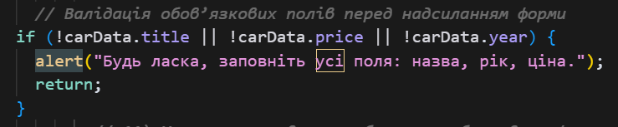
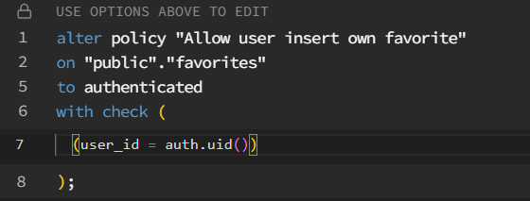
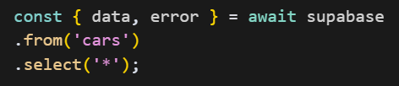
Безпека
Перевірка ролі по email
Валідація форм на клієнті
RLS у Supabase
HTTPS + JSON-запити
11

Slide 12
Досягнуті результати
Повністю функціональний UI: реалізовано три основні сторінки (каталог, замовлення, редагування), відображення елементів за роллю.
Динамічна робота з базою даних: реалізовано операції створення, читання, оновлення та видалення записів про авто та повідомлення.
Інтеграція з Supabase без окремого бекенду: усі дії виконуються напряму з клієнта через JavaScript SDK.
Адаптивність і UX: підтримка темної теми, валідація форм, повідомлення про помилки, мобільна верстка з Tailwind CSS.
12

Slide 13
Висновки
AutoHub — сучасний MVP, який взаємодіє напряму з Supabase без потреби у серверному посереднику.
Реалізує повний цикл взаємодії з каталогом авто: від перегляду і фільтрації до замовлення і обробки запитів адміністратором.
Архітектура проста, масштабована та безпечна, вся логіка реалізована через Supabase SDK.
Легко доповнюється — можна впровадити особисті кабінети, систему повідомлень, підключення платіжних сервісів або OAuth.
13

